Slide 1
画面デザイン図(暫定)
プロジェクト2 グループJ

Slide 2

Twitterログイン画面
ログイン
俳句解析兼画像生成システム(仮)
ユーザ名またはパスワードが誤っています(ログイン失敗時表示)
ユーザ名入力欄
パスワード
ログイン

Slide 3

俳句入力画面
俳句作成
Twitterアイコン
(ユーザ名)
ここで一句
5
7
5
＊縦入力は暫定
Wordcloudを見る
戻る
作成

Slide 4
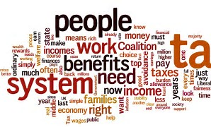
WordCloud確認画面
wordcloud
＊画像はイメージ
使われた季語などについての wordcloudを表示する
戻る

Slide 5

俳句表示画面
俳句表示
＊背景には字句解析により得られた俳句内の固有名詞の加工画像を合成
5
7
5
＊元背景は字句解析により得られた季語により変化。春,夏,秋,冬,無季語の5種の画面を用意する。
ツイート
もう1句

